Slide 1




IPI APPS
(Sistem Aplikasi Kalkulasi Indeks Pertumbuhan Inklusif)

Slide 2

Anggota Kelompok
Aditya Yusril Fikri 165150201111230
Reynald Daffa Pahlevi 165150207113007 Misbakhul Kharis 165150201111021 Rizky Ramanda 165150207111080

Slide 3

Dosen Pengampu
Achmad Arwan, S.Kom., M.Kom.

Slide 4
Indeks Pembangunan Ekonomi Inklusif adalah sebuah metode untuk mengukur tingkat inklusivitas pembangunan di suatu daerah. IPI APPS merupakan sebuah aplikasi yang mengkalkulasi Indeks Pembangunan Inklusif sesuai data yang ada per tahun dan menampilkannya dalam bentuk Tabel sekaligus Grafik.
Sistem ini ditujukkan di suatu daerah tertentu, dan untuk studi kasus ini ditujukkan untuk Kabupaten Gresik. Sistem ini akan dikembangkan dalam basis web yang dapat diakses melalui berbagai perangkat seperti PC, laptop, dan smartphone. Sistem ini diharapkan dapat memudahkan untuk menghitung Indeks Pembangunan Inklusif.

Slide 5
Agenda
Baseline 03
Baseline 02
Baseline 01
• Teknik Informatika
Notes:
Tujuan di berikan gambar ilustrasi di setiap slidenya

Slide 6
Baseline 01
• Teknik Informatika
Notes:
Diberikan gambaran singkat dan ilustrasi, ada 3 gambar

Slide 7
IPI APPS V1.0
Kebutuhan Fungsional Admin
7 Fungsional
Melakukan Login
Melakukan Logout
Update Data
Input Tahun
Hapus Tahun
Lihat Report Data Asli
Lihat Data Tabel
• Teknik Informatika
Notes:
Diberikan gambaran singkat dan ilustrasi, ada 3 gambar

Slide 8
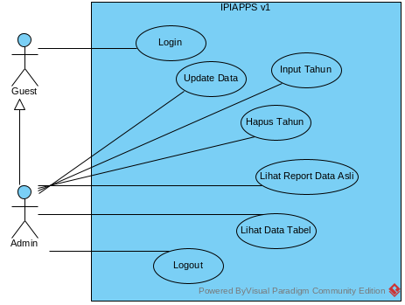
Use Case Diagram
• Teknik Informatika
Notes:
Diberikan gambaran singkat dan ilustrasi, ada 3 gambar

Slide 9
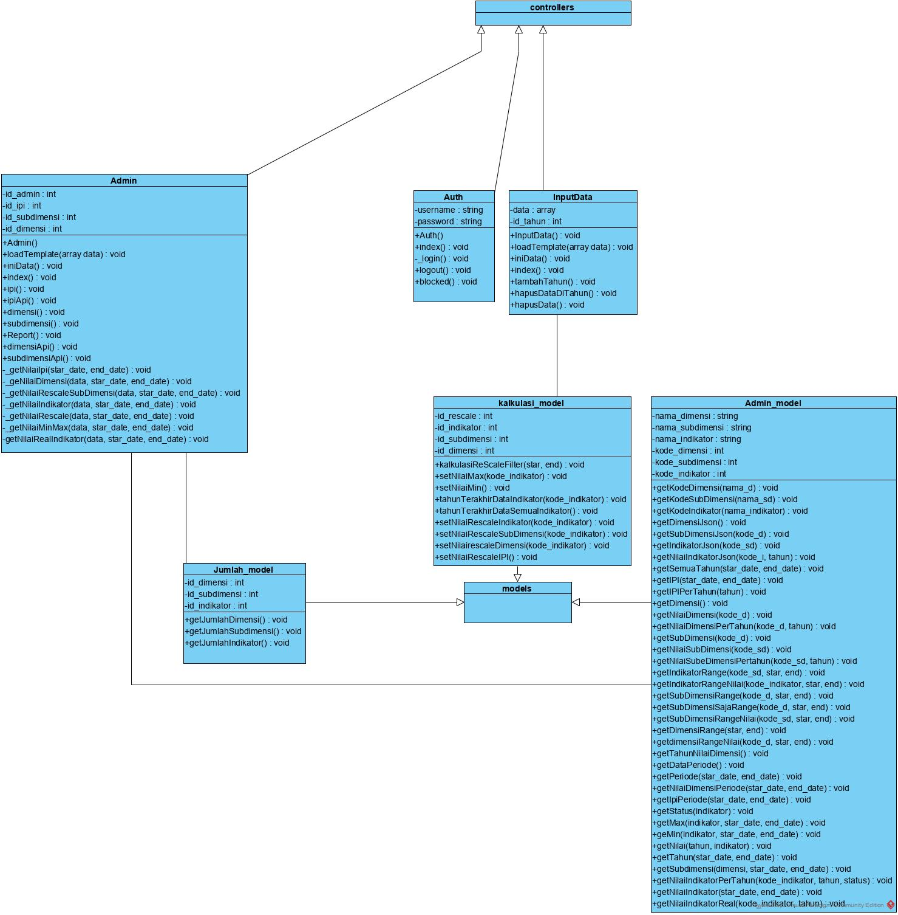
Class Diagram
• Teknik Informatika
Notes:
Diberikan gambaran singkat dan ilustrasi, ada 3 gambar

Slide 10
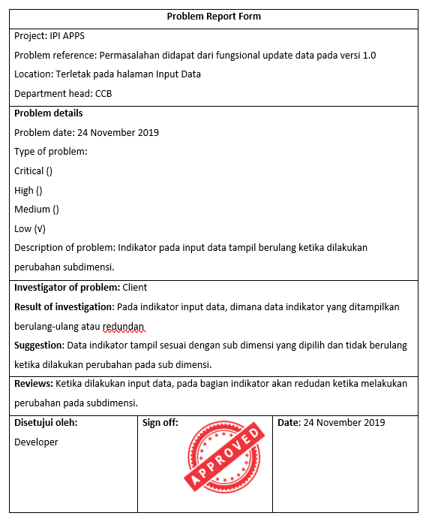
Problem Report V1.0
• Teknik Informatika
Notes:
Diberikan gambaran singkat dan ilustrasi, ada 3 gambar

Slide 11

Change Request V1.1
Permintaan Perubahan (Change Request)
Nama Project : IPI APPS |  | Tanggal Permintaan : 24 November 2019
Permintaan Dari : Client |  | Kode Permintaan : Minor - 1.1 (v1.1)
Deskripsi Permintaan | Melakukan penambahan: Action di Report (Tambah Data) Transisi Animasi Judul Tabel Memperbaiki: Bug yang ada di list indikator input data
Kondisi Sekarang | Pada bagian Report data tidak terdapat action, jadi hanya sebatas tampilan report saja. Pada saat data dan halaman dimuat langsung tampil semua tanpa adanya transisi animasi. Dan judul tabel yang ada masih sebatas “Data Tabel”.
Alasan Permintaan | Client membutuhkan tombol action yang berisi tambah data pada halaman Report untuk bisa langsung menuju ke halaman input data bila ingin menambahkan data. Client meminta untuk diperbaiki juga adanya bug pada indikator input data, dimana data indikator yang ditampilkan berulang-ulang atau redudan. Dan Client juga meminta perubahan untuk judul pada tabel data.
Dampak dari Permintaan | Tim pengembang perlu mencarikan waktu sekitar 3 hari untuk memproses permintaan perubahan dan penambahan. Timeline pengembangan akan molor selama 3 hari dari waktu final yang sudah ditentukan. Estimasi biaya yang harus dikerluarkan ditambah Rp.700.000 dari biaya awal.
Kondisi yang diinginkan | Pada menu Report terdapat card action yang berisi Tambah Data. Setiap card diaplikasi saat dimuat terdapat animasi transisinya. Dan pada judul tabel diganti “Tabel” diikuti dengan nama dimensi ataupun subdimensi.
Status
Tanggal Disetujui | 24 November 2019
Disetujui Oleh | CCB (Change Control Board)
• Teknik Informatika
Notes:
Diberikan gambaran singkat dan ilustrasi, ada 3 gambar

Slide 12
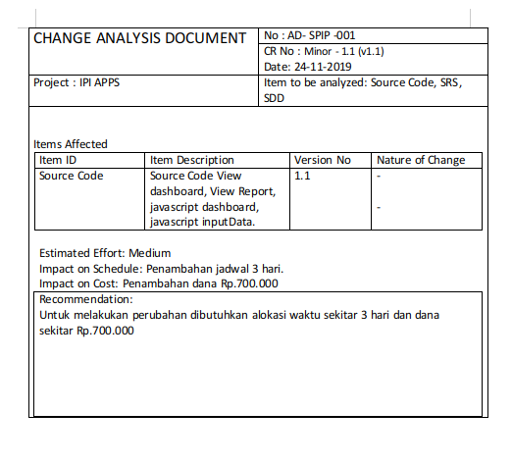
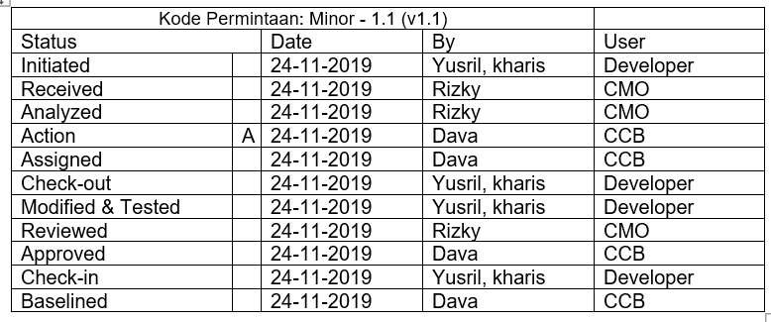
Change Analysis V1.1
• Teknik Informatika
Notes:
Diberikan gambaran singkat dan ilustrasi, ada 3 gambar

Slide 13
Change Request V1.2
Permintaan Perubahan (Change Request)
Nama Project : IPI APPS |  | Tanggal Permintaan : 24 November 2019
Permintaan Dari : Client |  | Kode Permintaan : Minor - 1.2 (v1.2)
Deskripsi Permintaan | Menambahkan penambahan: Ganti Password Memberikan header greeting pada halaman dashboard
Kondisi Sekarang | Aplikasi tidak memiliki fungsi untuk melakukan ganti password. Dan tidak terdapat juga sebuah banner selamat datang pada halaman dashboard.
Alasan Permintaan | Client membutuhkan menu ganti password untuk menanggulangi ketika password yang lama diketahui oleh pihak yang tidak berwenang. Dan Client menginginkan adanya banner pada halaman dashboard sebagai sambutan untuk user yang login ke aplikasi.
Dampak dari Permintaan | Tim pengembang perlu mencarikan waktu sekitar 2 hari untuk memproses permintaan perubahan dan penambahan. Timeline pengembangan akan molor selama 2 hari dari waktu final yang sudah ditentukan. Estimasi biaya yang harus dikerluarkan ditambah Rp.500.000 dari biaya awal.
Kondisi yang diinginkan | Terdapat menu ganti password untuk merubah password. Dan pada halaman dashboard terdapat banner sambutan ke user.
Status
Tanggal Disetujui | 24 November 2019
Disetujui Oleh | CCB (Change Control Board)
• Teknik Informatika
Notes:
Diberikan gambaran singkat dan ilustrasi, ada 3 gambar

Slide 14
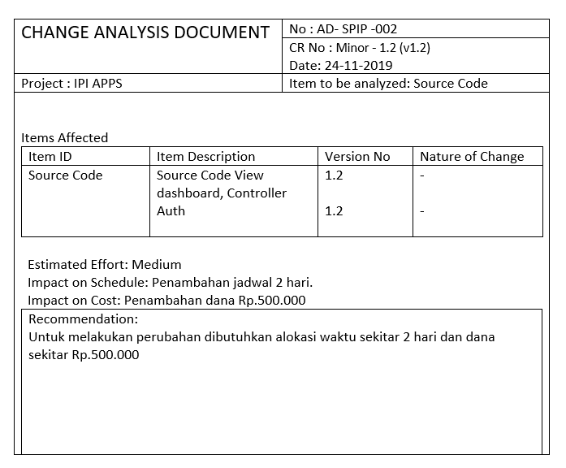
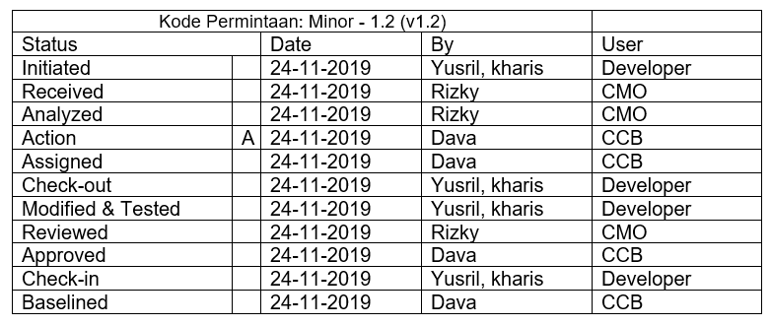
Change Analysis V1.2
• Teknik Informatika
Notes:
Diberikan gambaran singkat dan ilustrasi, ada 3 gambar

Slide 15
Baseline 02
• Teknik Informatika
Notes:
Diberikan gambaran singkat dan ilustrasi, ada 3 gambar

Slide 16
Change Request V2.0
Permintaan Perubahan (Change Request)
Nama Project : IPI APPS |  | Tanggal Permintaan : 24 November 2019
Permintaan Dari : Client |  | Kode Permintaan : Mayor - 2.0 (v2.0)
Deskripsi Permintaan | Dilakukan Penambahan : Tampilan Data Grafik Manajemen User (Tambah, Edit, dan Hapus)
Kondisi Sekarang | Data hanya ditampilkan dalam bentuk tabel saja di setiap menunya. Dan tidak terdapat menu untuk mengelola user.
Alasan Permintaan | Client memerlukan visualisasi dari data yang semula berbentuk tabel untuk ada juga bentuk grafiknya, dimana nilai grafiknya disesuaikan dengan data dari tampilan tabel yang sudah ada. Client juga memerlukan fungsi untuk bisa melakukan pengelolaan dari user baru ataupun yang sudah ada, baik menambah, mengupdate dan menghapus untuk memberikan akses sekaligus memantau calon user yang lain.
Dampak dari Permintaan | Tim pengembang perlu mencarikan waktu sekitar 7 hari untuk memproses permintaan perubahan dan penambahan. Timeline pengembangan akan molor selama 7 hari dari waktu final yang sudah ditentukan. Estimasi biaya yang harus dikerluarkan ditambah Rp.1.200.000 dari biaya awal.
Kondisi yang diinginkan | Terdapat tampilan data bukan hanya dalam tabel namun juga dalam bentuk grafik disetiap menunya. Dan terdapat menu untuk melakukan manajemen user.
Status
Tanggal Disetujui | 24 November 2019
Disetujui Oleh | CCB (Change Control Board)
• Teknik Informatika
Notes:
Diberikan gambaran singkat dan ilustrasi, ada 3 gambar

Slide 17
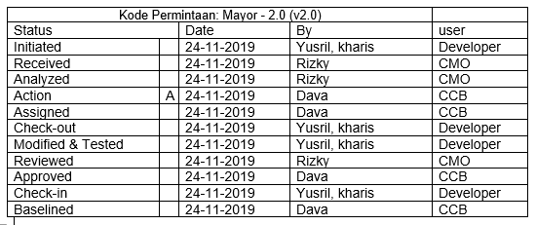
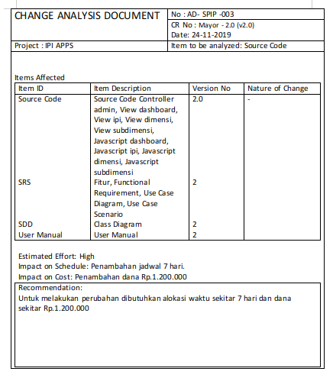
Change Analysis V2.0
• Teknik Informatika
Notes:
Diberikan gambaran singkat dan ilustrasi, ada 3 gambar

Slide 18
IPI APPS V2.0
Kebutuhan Fungsional Admin
Melakukan Login
Melakukan Logout
Update Data
Input Tahun
Hapus Tahun
Lihat Report Data Asli
Lihat Data Tabel
Lihat Data Grafik
Tambah User
Edit User
Hapus User
Lihat User
12 Fungsional
• Teknik Informatika
Notes:
Diberikan gambaran singkat dan ilustrasi, ada 3 gambar

Slide 19
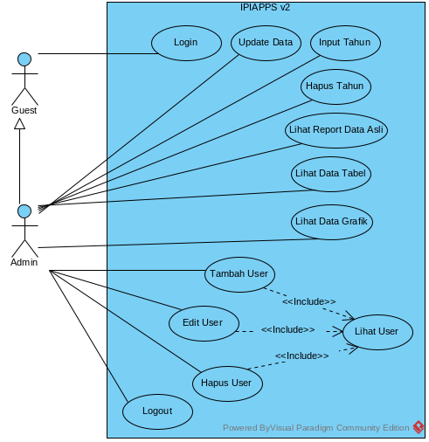
Use Case Diagram
• Teknik Informatika
Notes:
Diberikan gambaran singkat dan ilustrasi, ada 3 gambar

Slide 20
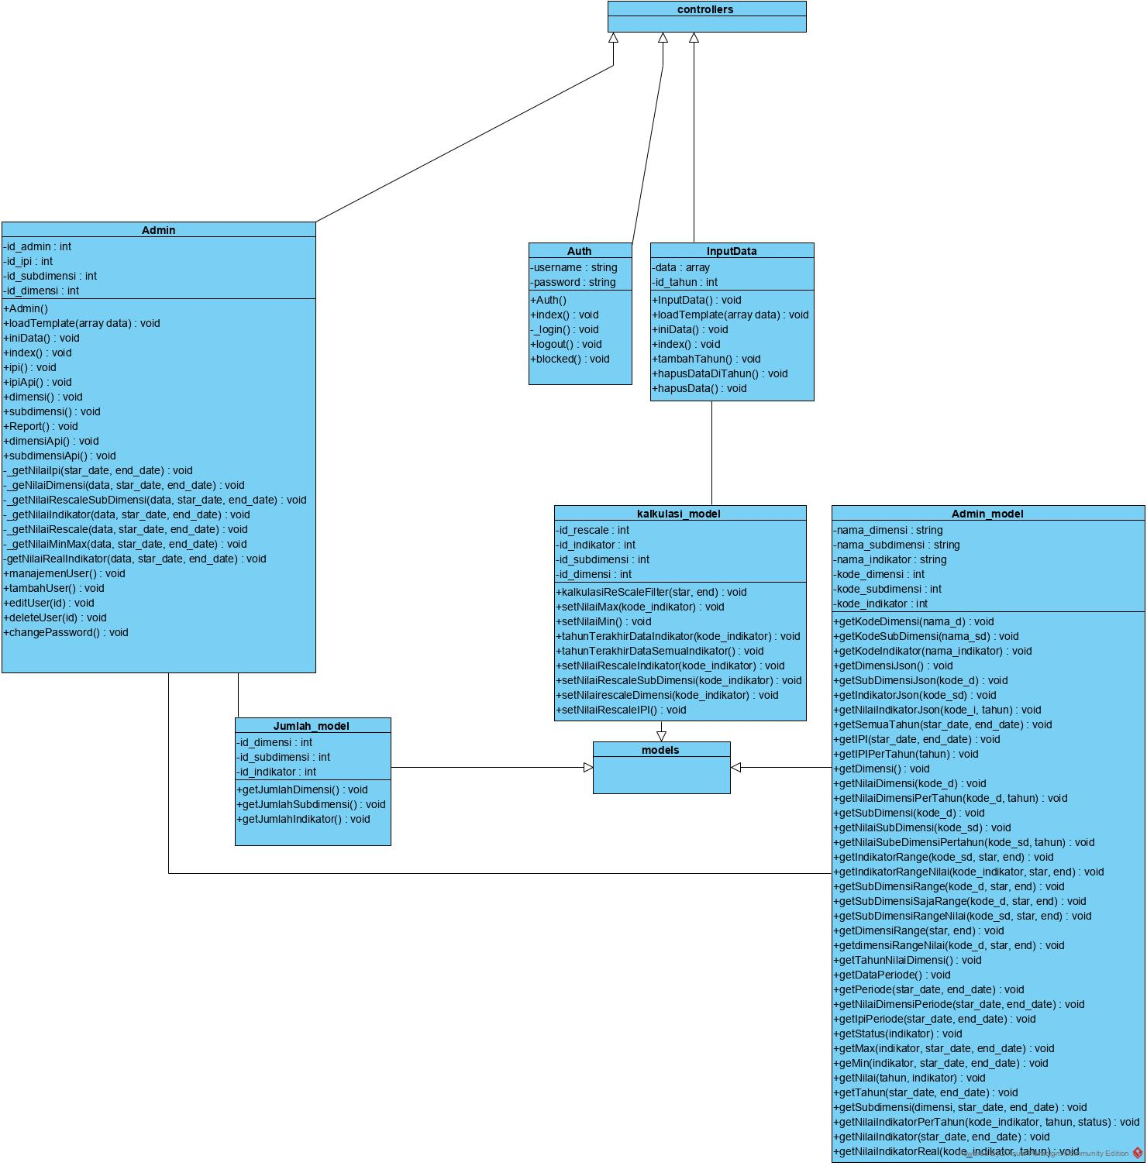
Class Diagram
*Penambahan metod pada controller Admin
• Teknik Informatika
Notes:
Diberikan gambaran singkat dan ilustrasi, ada 3 gambar

Slide 21
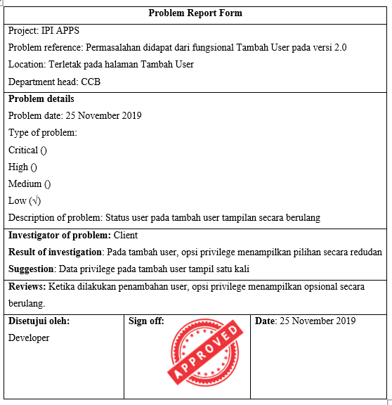
Problem Report V2.0
• Teknik Informatika
Notes:
Diberikan gambaran singkat dan ilustrasi, ada 3 gambar

Slide 22
Change Request V2.1
Permintaan Perubahan (Change Request)
Nama Project : IPI APPS |  | Tanggal Permintaan : 25 November 2019
Permintaan Dari : Client |  | Kode Permintaan : Minor - 2.1 (v2.1)
Deskripsi Permintaan | Melakukan penambahan: Tampilan warna di bagian data tabel dan grafik (merah, kuning, hijau) Memperbaiki: Bug pada status user / pengguna di tambah user Mengubah tipe font
Kondisi Sekarang | Tampilan warna pada judul tabel data dan grafik masih putih. Status user di tambah user yaitu Administrator 2 kali (berulang). font yang digunakan Times New Roman.
Alasan Permintaan | Client menginginkan untuk dibedakan antara menu dari tiap dimensi ketika menampilkan data tabel dan grafik berdasarkan warnanya. Warnanya disini diaplikasikan pada header dari card baik tabel maupun grafik. Client juga menemukan bug pada status user ketika dilakukan penambahan user, dimana list status yang muncul berulang atau redudan sehingga perlu diadakannya perbaikan. Client juga menginginkan adanya perubahan font dari aplikasi.
Dampak dari Permintaan | Tim pengembang perlu mencarikan waktu sekitar 3 hari untuk memproses permintaan perubahan dan penambahan. Timeline pengembangan akan molor selama 3 hari dari waktu final yang sudah ditentukan. Estimasi biaya yang harus dikerluarkan ditambah Rp.500.000 dari biaya awal.
Kondisi yang diinginkan | Warna pada judul tabel data dan grafik disesuaikan dengan dimensi, dan subdimensinya. Pada status user di tambah user hanya terdapat Administrator (1 kali saja). font yang digunakan Arial.
Status
Tanggal Disetujui | 25 November 2019
Disetujui Oleh | CCB (Change Control Board)
• Teknik Informatika
Notes:
Diberikan gambaran singkat dan ilustrasi, ada 3 gambar

Slide 23
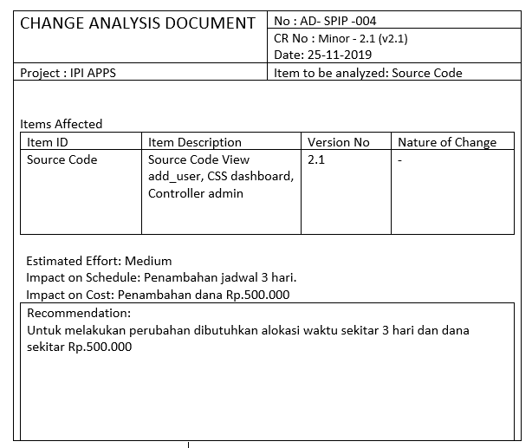
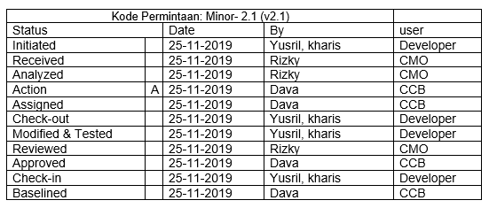
Change Analysis V2.1
• Teknik Informatika
Notes:
Diberikan gambaran singkat dan ilustrasi, ada 3 gambar

Slide 24
Change Request V2.2
Permintaan Perubahan (Change Request)
Nama Project : IPI APPS |  | Tanggal Permintaan : 25 November 2019
Permintaan Dari : Client |  | Kode Permintaan : Minor - 2.2 (v2.2)
Deskripsi Permintaan | Melakukan penambahan: Legenda pada tiap data grafik Keterangan data riil di tiap indikator grafik
Kondisi Sekarang | Pada grafik tidak terdapat legenda, dan ketika di highlight pada grafik data riil indikator belum muncul.
Alasan Permintaan | Client menginginkan untuk disetiap grafik ditambahkan legenda untuk nantinya ketika user ingin mengakses langsung parameter subdimensi bisa dengan mengklik legenda tersebut tanpa harus mengklik menu lagi sehingga bisa lebih mempercepat user untuk mengakses data sesuai yang diinginkan. Client juga menginginkan untuk ditambahkan keterangan berwarna merah pada data grafik indikator yang bertujuan untuk melihat nilai data asli dari indikator tersebut, karena data yang ditampilkan pada grafik merupakan data Re-scale atau data yang sudah dikalkulasi.
Dampak dari Permintaan | Tim pengembang perlu mencarikan waktu sekitar 2 hari untuk memproses permintaan perubahan dan penambahan. Timeline pengembangan akan molor selama 2 hari dari waktu final yang sudah ditentukan. Estimasi biaya yang harus dikerluarkan ditambah Rp.300.000 dari biaya awal.
Kondisi yang diinginkan | Pada grafik terdapat legenda yang bisa di klik menuju ke menunya, dan ketika di highlight pada grafik data riil indikator akan muncul.
Status
Tanggal Disetujui | 25 November 2019
Disetujui Oleh | CCB (Change Control Board)
• Teknik Informatika
Notes:
Diberikan gambaran singkat dan ilustrasi, ada 3 gambar

Slide 25
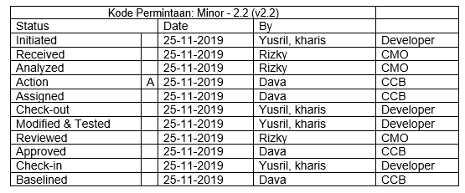
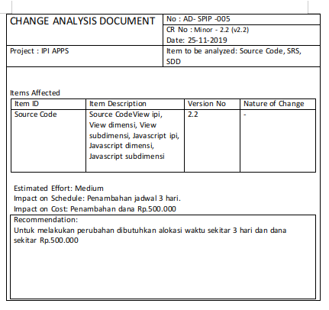
Change Analysis V2.2
• Teknik Informatika
Notes:
Diberikan gambaran singkat dan ilustrasi, ada 3 gambar

Slide 26
Baseline 03
• Teknik Informatika
Notes:
Diberikan gambaran singkat dan ilustrasi, ada 3 gambar

Slide 27
Change Request V3.0
Permintaan Perubahan (Change Request)
Nama Project : IPI APPS |  | Tanggal Permintaan : 25 November 2019
Permintaan Dari : Client |  | Kode Permintaan : Mayor - 3.0 (v3.0)
Deskripsi Permintaan | Melakukan Penambahan: Tambah dan hapus indikator Seleksi data sesuai rentang tahun Tampilan Report Data Re-scale (yang sudah dikalkulasi) Privilege dari user ditambahkan Operator sesuai dengan dimensinya.
Alasan Permintaan | Merupakan beberapa fungsionalitas baru yang diinginkan dari client. Client menginginkan untuk bisa melakukan penambahan dan penghapusan list indikator dari setiap sub-dimensi, Terdapat juga seleksi range tahun dari data yang ditampilkan, Tampilan dari data Re-scale atau data yang sudah dikalkulasi, dan terakhir adalah penambahan hak akses yaitu Operator dimana tugasnya adalah melakukan pengelolaan data sesuai dengan dimensinya.
Dampak dari Permintaan | Tim pengembang perlu mencarikan waktu sekitar 7 hari untuk memproses permintaan perubahan dan penambahan. Timeline pengembangan akan molor selama 7 hari dari waktu final yang sudah ditentukan. Estimasi biaya yang harus dikerluarkan ditambah Rp.1.200.000 dari biaya awal.
Kondisi yang diinginkan | Pada menu input data indikator akan bisa ditambah ataupun dihapus. Akan terdapat seleksi data berdasarkan range tahun di setiap menu. Report data akan ada data rescale. Dan Privillege user hanya akan ditambahkan Operator.
Status
Tanggal Disetujui | 25 November 2019
Disetujui Oleh | CCB (Change Control Board)
Kondisi Sekarang | Pada menu input data indikator tidak bisa ditambah ataupun dihapus. Data akan muncul semua tahun di setiap menu. Report data hanya ada data asli saja. Dan Privillege user hanya terdapat Administrator.
• Teknik Informatika
Notes:
Diberikan gambaran singkat dan ilustrasi, ada 3 gambar

Slide 28
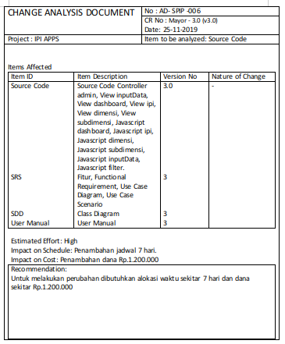
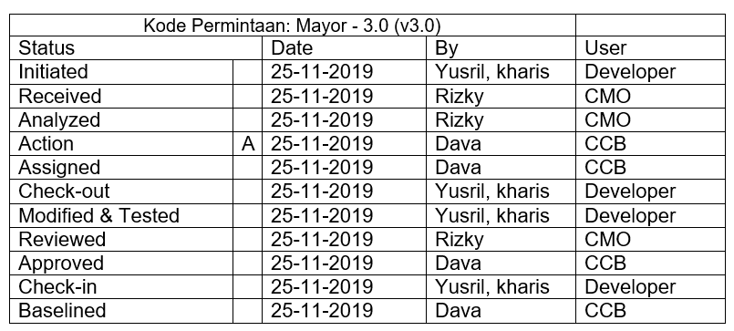
Change Analysis v3.0
• Teknik Informatika
Notes:
Diberikan gambaran singkat dan ilustrasi, ada 3 gambar

Slide 29
IPI APPS V3.0
Kebutuhan Fungsional Admin
Melakukan Login
Melakukan Logout
Update Data
Input Tahun
Hapus Tahun
Lihat Report Data Asli
Lihat Data Tabel
Mencari Data Sesuai Tahun
Lihat Report Data Re-scale
Tambah Indikator
Hapus Indikator
Lihat Data Grafik
Tambah User
Edit User
Hapus User
Lihat User
16 Fungsional
• Teknik Informatika
Notes:
Diberikan gambaran singkat dan ilustrasi, ada 3 gambar

Slide 30
IPI APPS V3.0, V3.1 V3.2
Kebutuhan Fungsional Operator
Melakukan Login
Melakukan Logout
Update Data
Input Tahun
Hapus Tahun
Lihat Report Data Asli
Mencari Data Sesuai Tahun
Lihat Report Data Re-scale
Lihat Data Tabel
• Teknik Informatika
Notes:
Diberikan gambaran singkat dan ilustrasi, ada 3 gambar

Slide 31
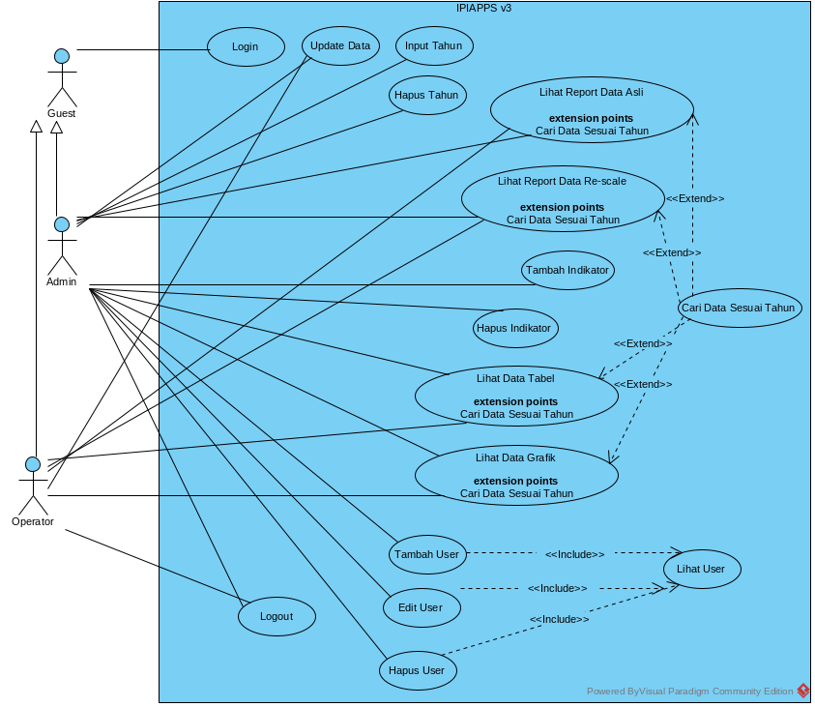
Use Case Diagram
• Teknik Informatika
Notes:
Diberikan gambaran singkat dan ilustrasi, ada 3 gambar

Slide 32
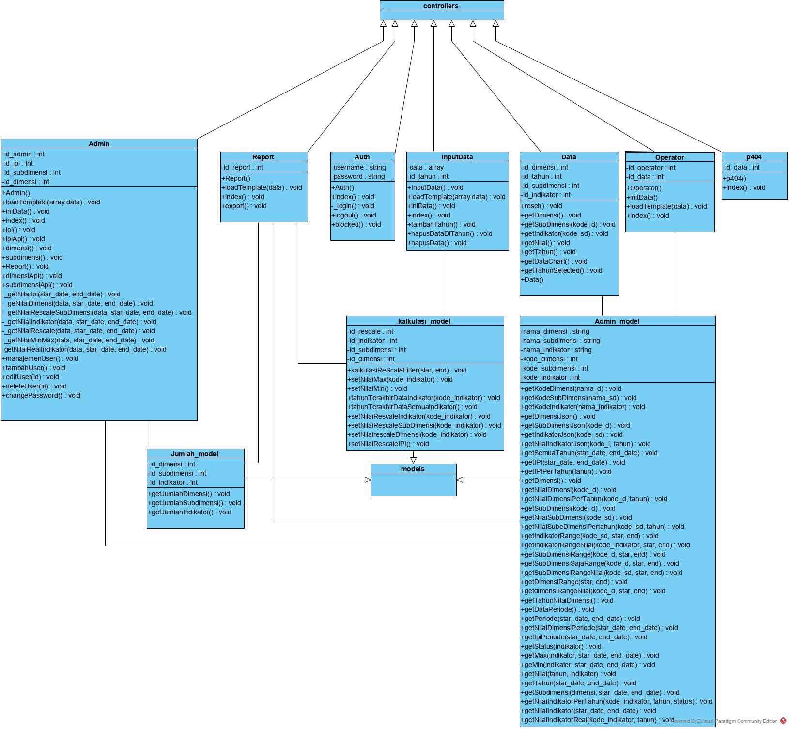
Class Diagram
*Penambahan class controller yaitu Report, Data, Operator, p404
• Teknik Informatika
Notes:
Diberikan gambaran singkat dan ilustrasi, ada 3 gambar

Slide 33
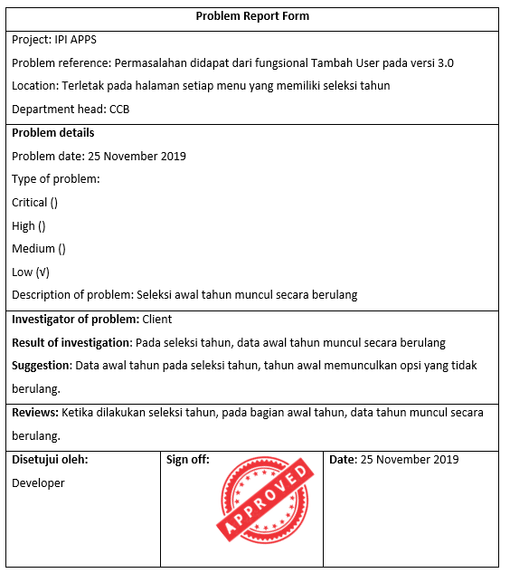
Problem Report v3.0
• Teknik Informatika
Notes:
Diberikan gambaran singkat dan ilustrasi, ada 3 gambar

Slide 34
Change Request V3.1
Permintaan Perubahan (Change Request)
Nama Project : IPI APPS |  | Tanggal Permintaan : 25 November 2019
Permintaan Dari : Client |  | Kode Permintaan : Minor - 3.1 (v3.1)
Deskripsi Permintaan | Melakukan penambahan: Menu untuk Download panduan penggunaan sistem IPI APPS Memperbaiki Bug: Seleksi Tahun
Kondisi Sekarang | Tidak terdapat panduan. Pada tahun awal di seleksi data tahun muncul secara redudan.
Alasan Permintaan | Client menginginkan untuk disediakannya sebuah panduan untuk calon user agar bisa paham terhadap cara penggunaan aplikasi dan ditampilkan dalam sebuah dokumen pdf. Dan Client menemukan sebuah bug pada tahun di seleksi range tahun yang mana list dari tahun awal berulang atau redudan, sehingga perlu dilakukan perbaikan.
Dampak dari Permintaan | Tim pengembang perlu mencarikan waktu sekitar 2 hari untuk memproses permintaan perubahan dan penambahan. Timeline pengembangan akan molor selama 2 hari dari waktu final yang sudah ditentukan. Estimasi biaya yang harus dikerluarkan ditambah Rp.300.000 dari biaya awal.
Kondisi yang diinginkan | Akan terdapat menu untuk mendownload panduan. Pada tahun awal di seleksi data tahun tidak akan muncul secara redudan.
Status
Tanggal Disetujui | 25 November 2019
Disetujui Oleh | CCB (Change Control Board)
• Teknik Informatika
Notes:
Diberikan gambaran singkat dan ilustrasi, ada 3 gambar

Slide 35
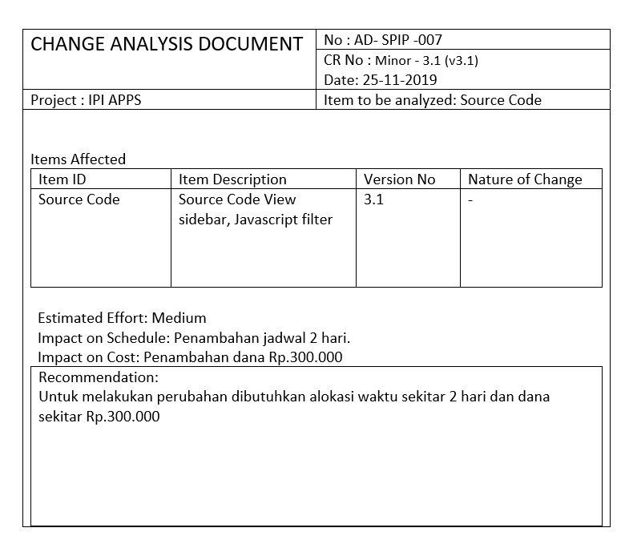
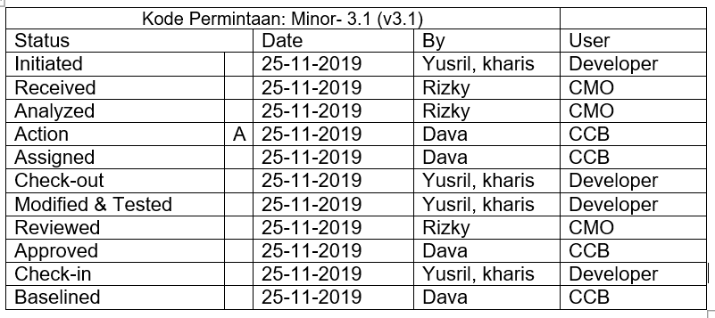
Change Analysis v3.1
• Teknik Informatika
Notes:
Diberikan gambaran singkat dan ilustrasi, ada 3 gambar

Slide 36
Change Request V3.2
Permintaan Perubahan (Change Request)
Nama Project : IPI APPS |  | Tanggal Permintaan : 25 November 2019
Permintaan Dari : Client |  | Kode Permintaan : Minor - 3.2 (v3.2)
Deskripsi Permintaan | Melakukan penyesuaian: Warna dari sidebar Tampilan login page Tampilan dashboard
Alasan Permintaan | Client menginginkan adanya penyesuaian dari tampilan mencakup warna dari sidebar, login page, dan tampilan pada dashboard
Dampak dari Permintaan | Tim pengembang perlu mencarikan waktu sekitar 1 hari untuk memproses permintaan perubahan dan penambahan. Timeline pengembangan akan molor selama 1 hari dari waktu final yang sudah ditentukan. Estimasi biaya yang harus dikerluarkan ditambah Rp.200.000 dari biaya awal.
Kondisi yang diinginkan | Warna pada sidebar akan menjadi biru tua, login akan memiliki background image, dan dashboard akan berwarna biru tua pada cardnya.
Status
Tanggal Disetujui | 25 November 2019
Disetujui Oleh | CCB (Change Control Board)
Kondisi Sekarang | Warna di sidebar masih biru, login page masih polos, dan dashboard masih putih
• Teknik Informatika
Notes:
Diberikan gambaran singkat dan ilustrasi, ada 3 gambar

Slide 37
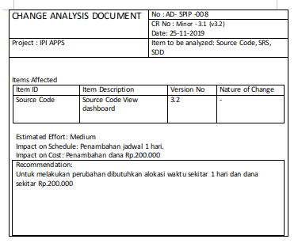
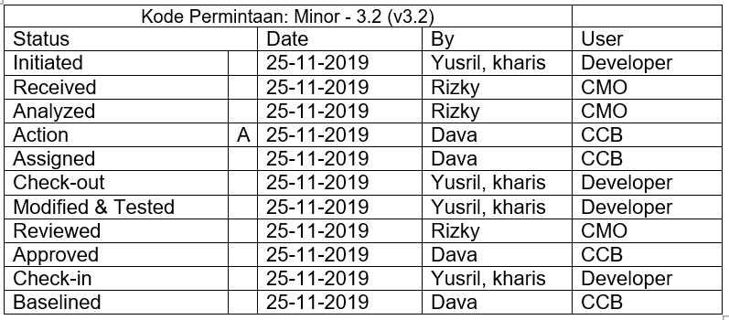
Change Analysis V3.2
• Teknik Informatika
Notes:
Diberikan gambaran singkat dan ilustrasi, ada 3 gambar

Slide 38
Kesimpulan
Dalam pengembagang aplikasi IPI APPS didapatkan 3 buah baseline
Menghasilkan 3 buah version major dan 5 buah version minor (v1.0, v1.1, v1.2, v2.0, v2.1, v2.2, v3.0, v3.1, v3.2)
• Teknik Informatika
Notes:
Diberikan gambaran singkat dan ilustrasi, ada 3 gambar

